Slide 1
Mechatronika Projekt 3d laser scanner
Varga Roland
Tar Dániel
Bognár Máté

Slide 2
Feladat
1 mm alatti felbontással bíró lézer szkenner tervezése, amely alkalmas legalább 300x300x500 mm-es tárgyak külső felületének letapogatására.

Slide 3
Szakirodalom Kutatás
Google a barátod
Utánajártunk az interneten, hogy milyen bigyók vannak, és sokféle van
Laseres távolságmérő
Drága
Nehezen kivitelezhető
Telefon + vonal lézer
Az forgóasztal és a kamera vezérlése nincs összehangolva
Konstrukció nem hordozható
1 db kamera használata

Slide 4
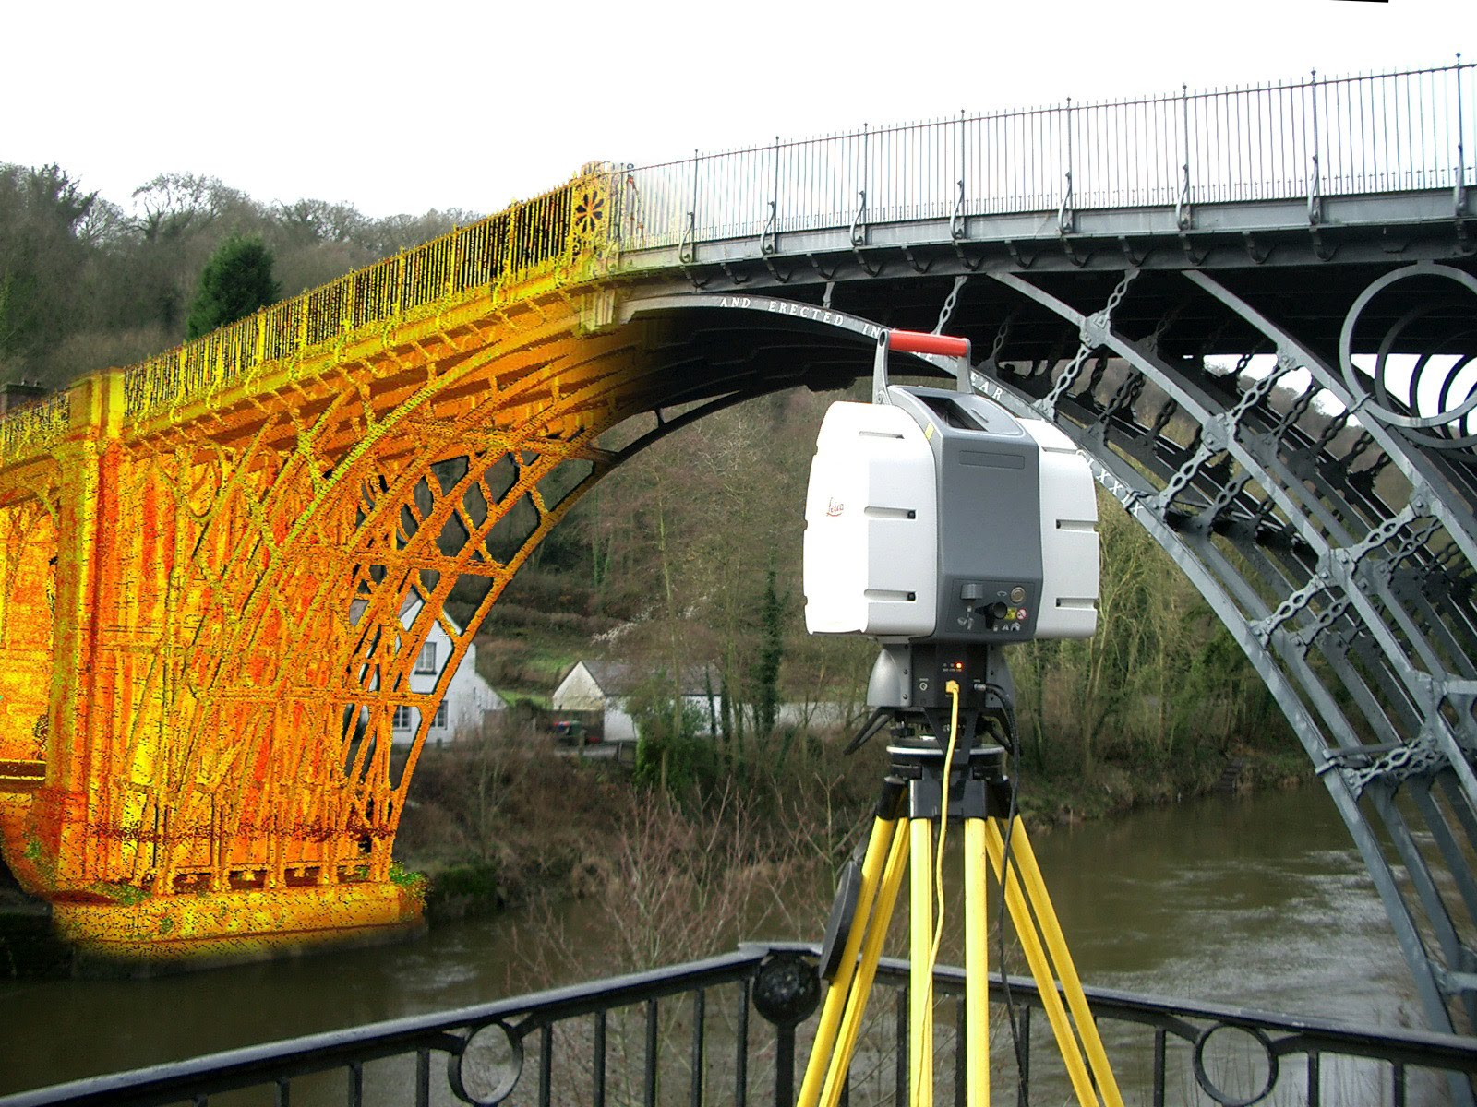
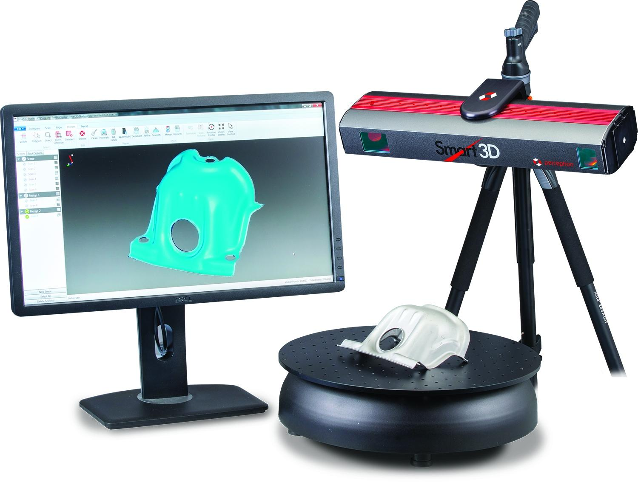
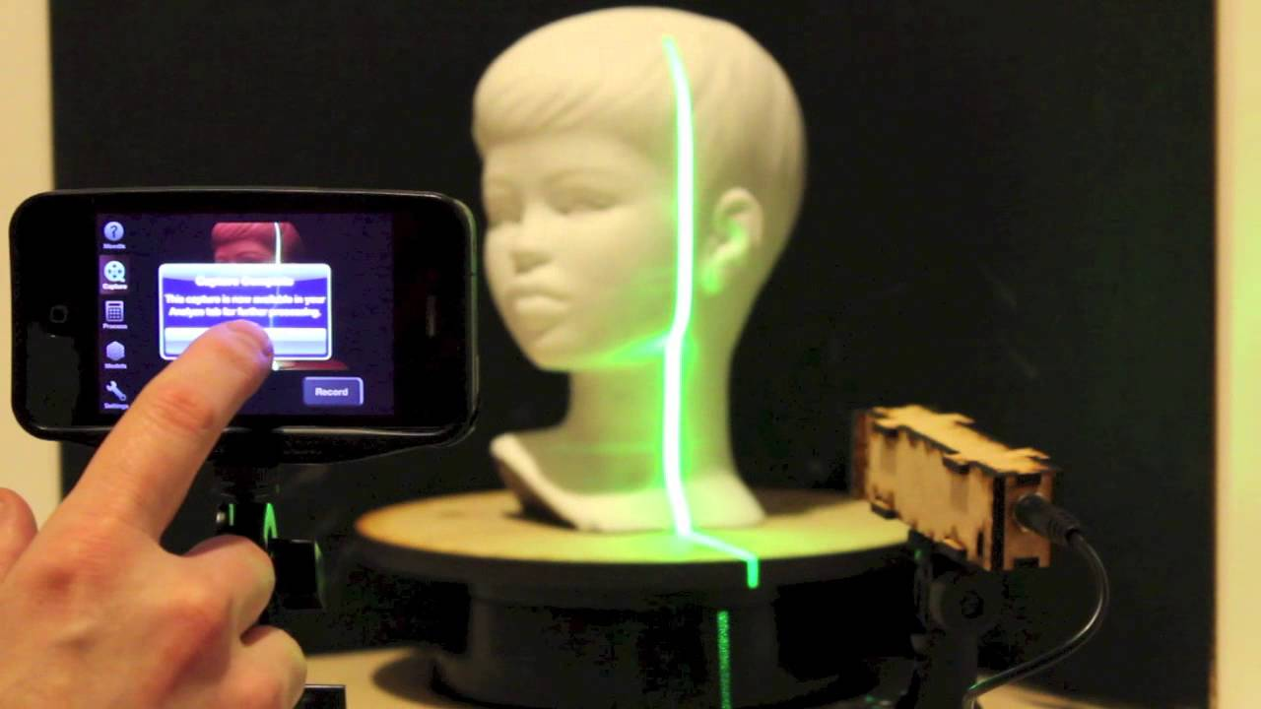

Slide 5
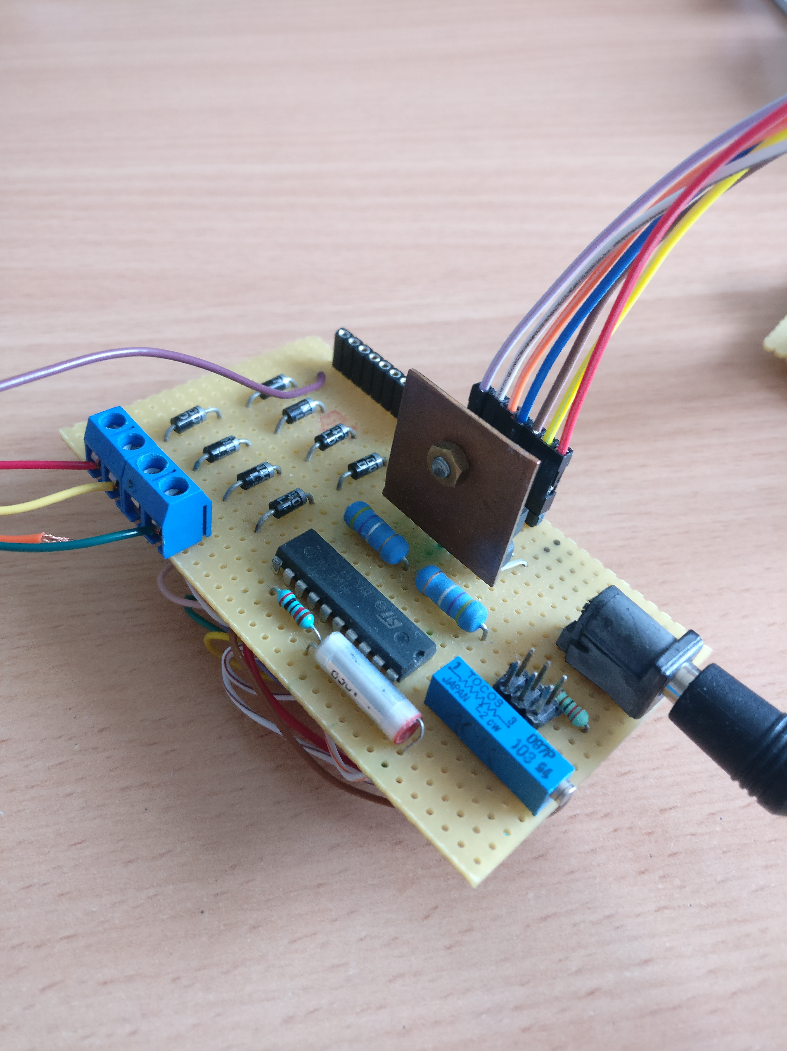
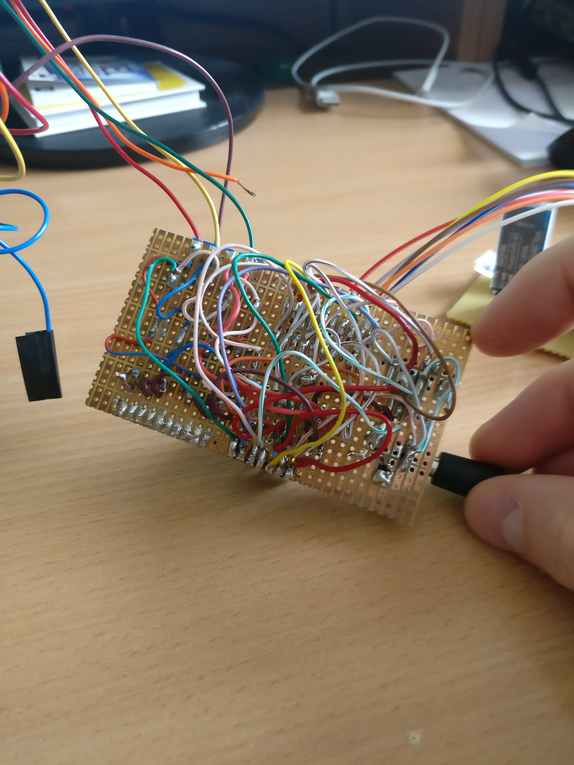
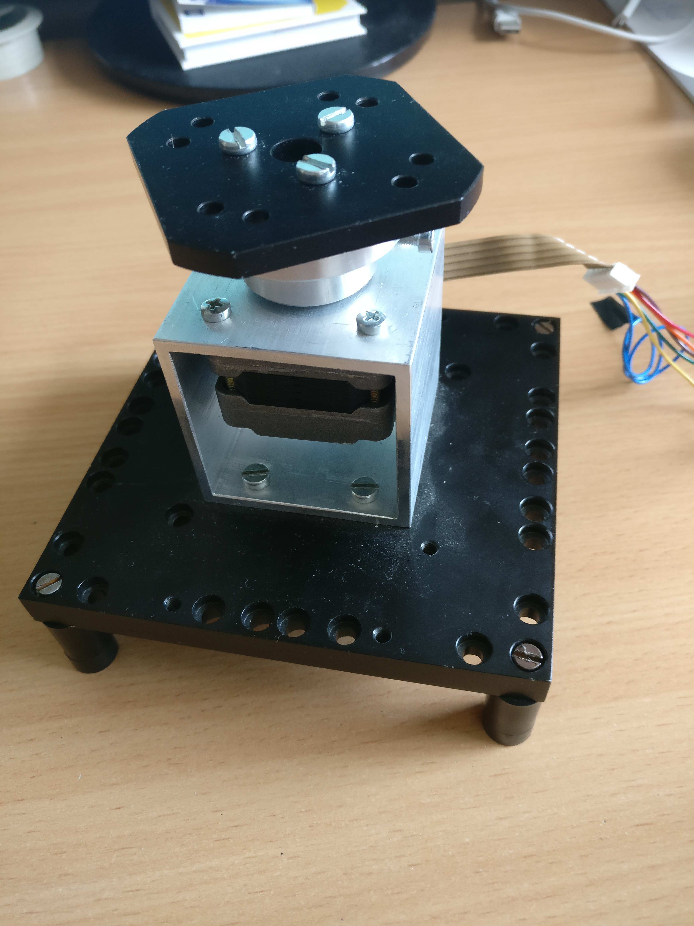
amit örököltünk

Slide 6
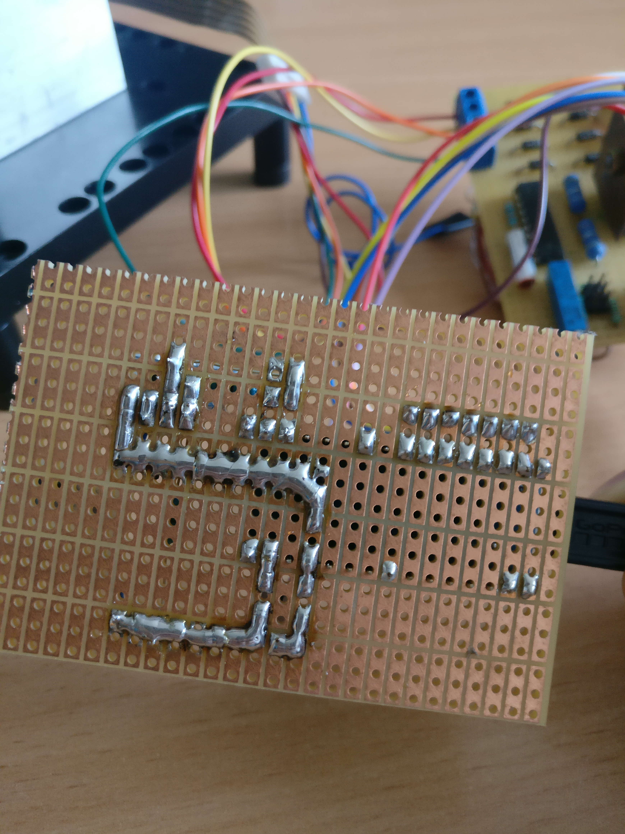
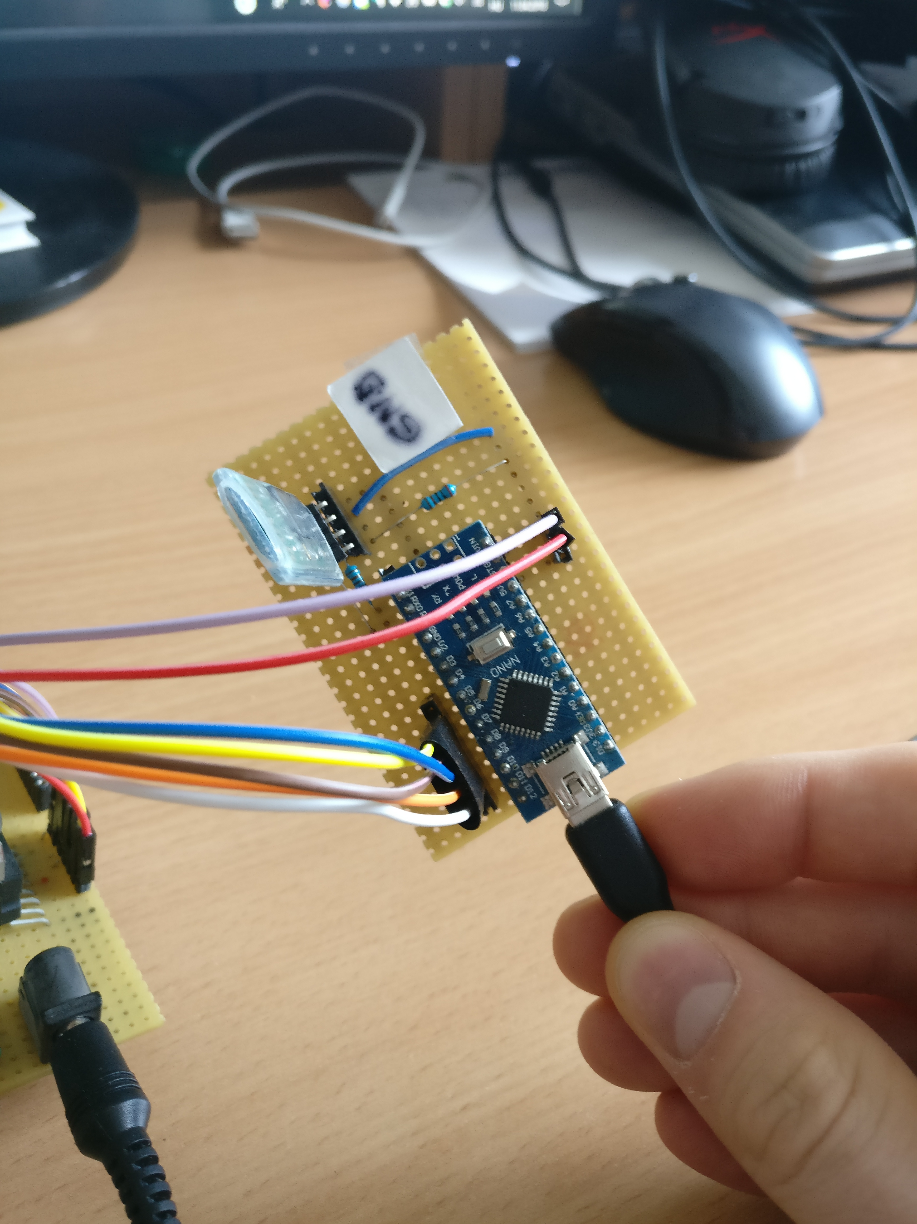
Amit mi hozzátettünk

Slide 7
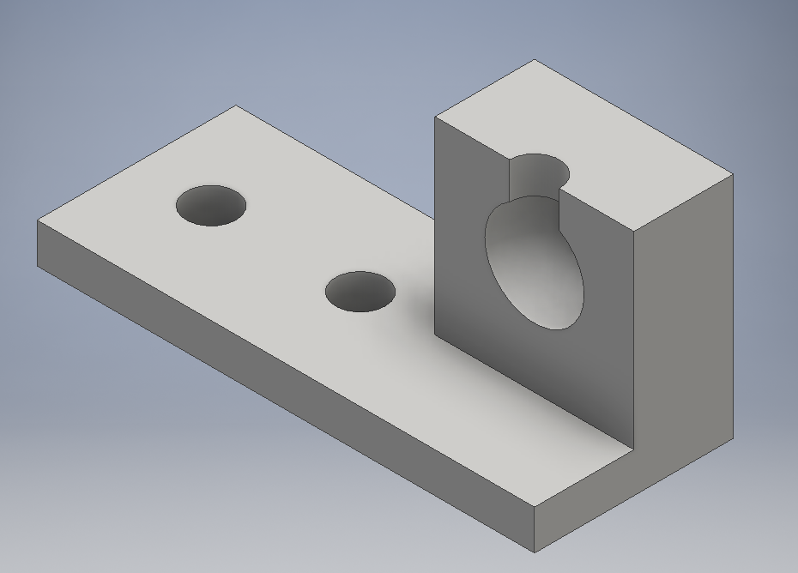
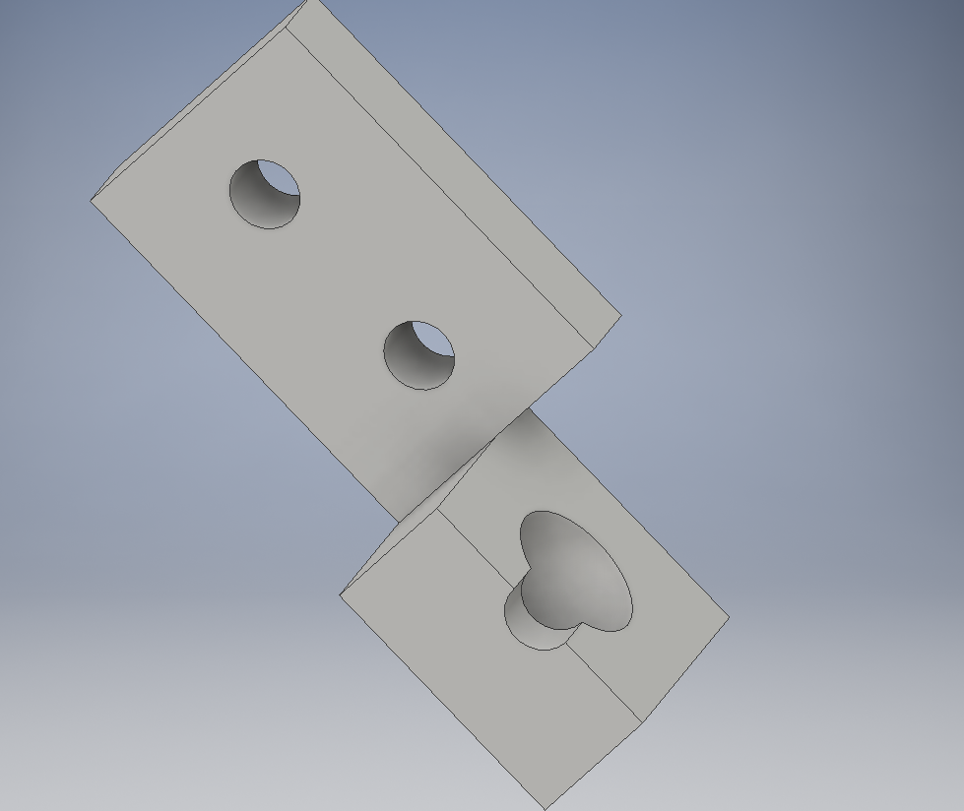
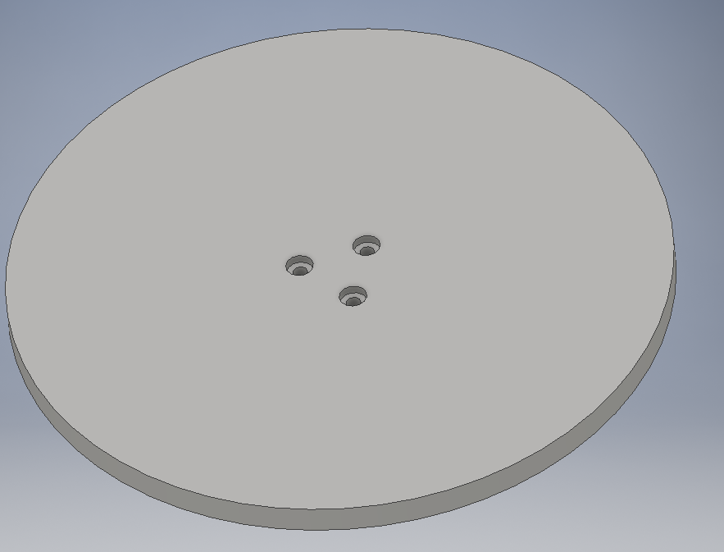
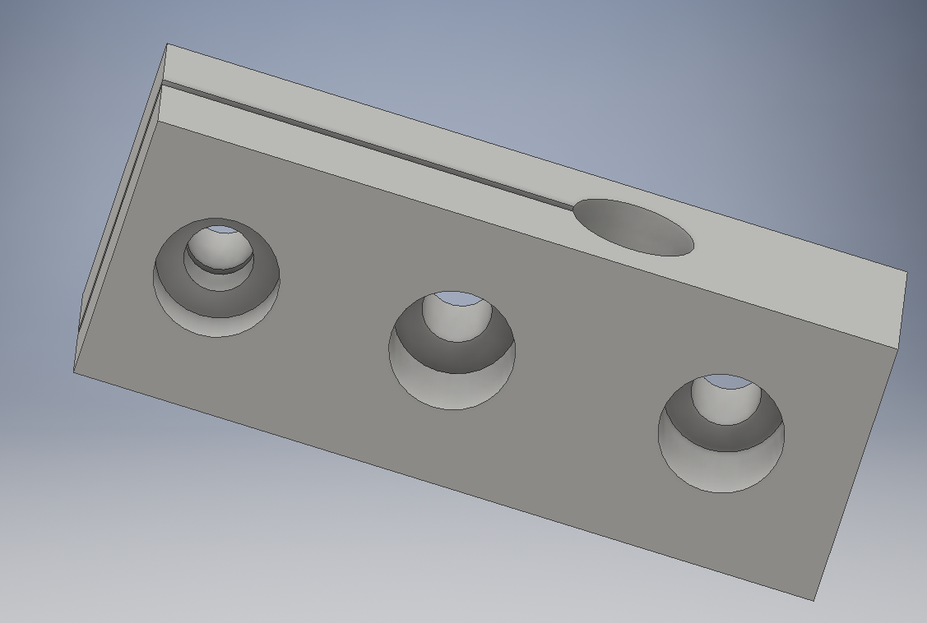
Konstrukciós tervek
Várjuk a 3D nyomtatott alkatérszeinket

Slide 8
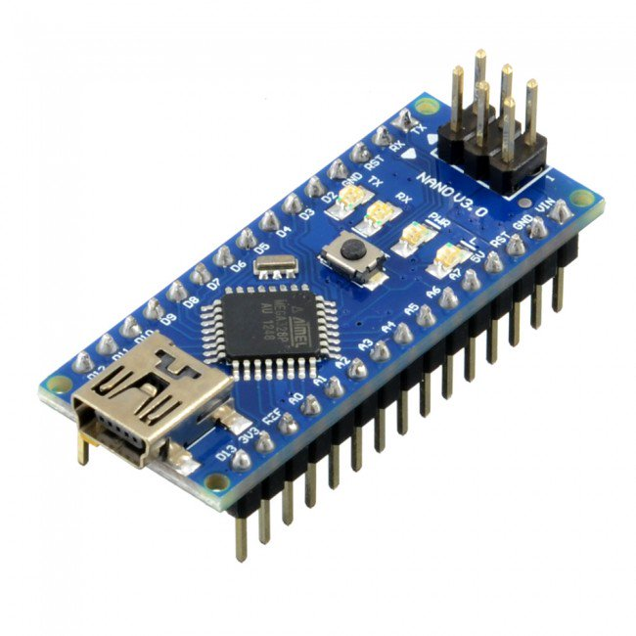
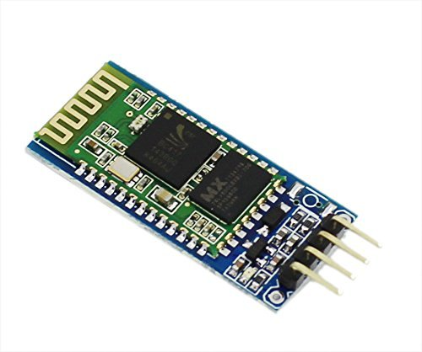


A programról

Slide 9
Köszönjük a figyelmet!

